Slide 1
Таблица умножения и деления на 2 3 4 5 6
Подготовила учитель начальных классов
Бурашникова Е. Ю.

Slide 2

Долгожданный дан звонок-
Начинается урок.
Тут затеи и задачи,
Игры, шутки, всё для вас!
Пожелаю вам удачи-
За работу, в добрый час!

Slide 3
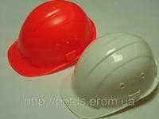
Инструктаж по технике безопасности
Вы должны:
Хорошо знать таблицу умножения и деления
Уметь находить периметр прямоугольника
Решать выражение на порядок действий
Решать уравнения и проявить смекалку

Slide 4

Каллиграфическая минутка
На что похожа цифра 5
На серп, конечно, как не знать.
Ручку вправо протянула,
Ножку круто изогнула
А потом пошла плясать
По тетради цифра 5.

Slide 5
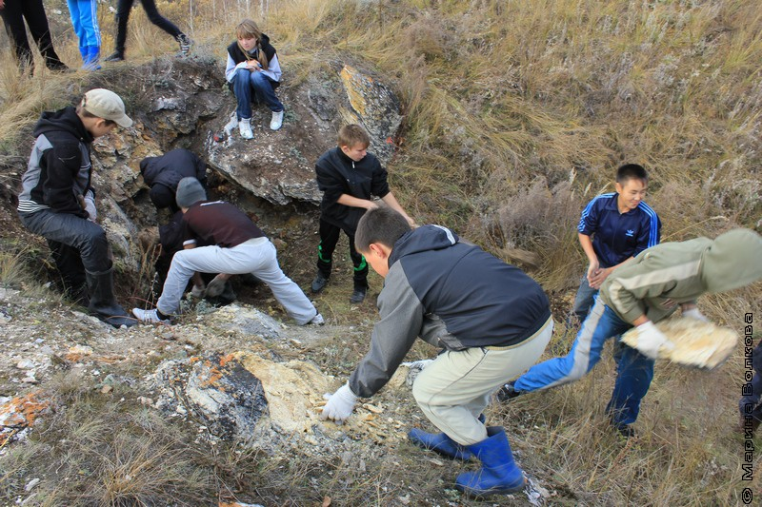
Подготовим площадку для строительства

Slide 6
Игра «ДОМИНО»
=6 35:5
=7 14:7
4 ∙ 4
24:4
=4
=2
3∙6
= 16
20:4
36:9
=32
=18
2∙5
=5 27:3
=9 8∙4
=10

Slide 7
Какое число можно вставить?
? Х 3 = 18
? : 3 = 4
6 Х 3 = 18
12 : 3 = 4
4 Х ? = 8
27 : ? = 9
4 Х 2 = 8
27 : 3 = 9

Slide 8
Расставь знаки (х) и (:)
6 ∙ 3 : 2 = 9
2 ∙ 6 : 4 = 3
12 : 4 ∙ 3 = 9
18 : 6 ∙ 2 = 6

Slide 9
Закладываем фундамент
Ширина-3м.
Длина-? м; в 2 раза длиннее
Р-? м.

Slide 10
Основание готово, поднимаем стены дома.
45 : (13 – 4) + 9
30 – 30 : 6 ▪ 2
30 – 12 : (3 + 3)
48 : 6 ▪ 3 + 16

Slide 11
ФИЗМИНУТКА

Slide 12
Перекрытие крыши
х ∙ 3 = 21
х = 21 : 3
х = 7
25 : x = 5
х = 25 : 5
х = 5

Slide 13
Треугольник
Квадрат
Прямоугольник

Slide 14
Вставим оконные рамы.
Задумали два числа.
1.Сумма двух чисел-10. Их произведение-21.
3 и 7
2.Сумма двух чисел-11. Их произведение-30.
5 и 6
3.Сумма двух чисел-13. Их произведение-42.
6 и 7
4.Сумма двух чисел-15. Их произведение-54.
6 и 9
5.Сумма двух чисел-18. Их произведение-80.
8 и 10

Slide 15
